Slide 1





Sistema de Gestión de Stock de bodega
Presentado por Analía Rojas y Bastían Madrid
02 de Septiembre de 2024

Slide 2


Contenido
Introducción
Problema
Solucion
Modulos
Prototipo
Metodologia
Objetivo general
Objetivos especifico
Carta gantt
Conclusion
03
04
05
06
07
08
09
10
11
12

Slide 3


Introducción
La Constructora CISEL, también conocida como Constructora e Inmobiliaria San Esteban Limitada, es una empresa chilena dedicada principalmente a la construcción de viviendas sociales. La empresa está registrada como una sociedad limitada y opera desde su sede en Los Andes, en la región de Valparaíso

Slide 4


Problema
La empresa utiliza planillas de Excel para gestionar su inventario, lo que conlleva limitaciones como la falta de precisión y la lentitud en las actualizaciones.
Esto genera errores en el control de materiales, afectando las operaciones diarias, haciéndolas más lentas, engorrosas y poco eficaces.

Slide 5


Solución
La propuesta es implementar una plataforma web que optimice la gestión del inventario, haciéndola más eficiente y permitiendo la realización de diversas tareas en tiempo real.
La plataforma incluirá funciones como:
Registro de entradas y salidas de materiales.
Actualización automática del stock tras cada movimiento.
Generación de tickets de retiro para los jefes de obra

Slide 6


Módulo 1
Gestion de inventario
01
02
03
04
Registro, eliminación y consulta de materiales en la bodega.
Actualización en tiempo real de los productos existentes en la bodega.
Consultar el stock disponible de productos en bodega.
Generar alertas por bajo stock de productos en la bodega

Slide 7
Módulo 2
Producción de tickets
01
02
Creación de tickets de retiro para los materiales.
Administración y recuento de tickets generados.

Slide 8
Módulo 3
Reportes
01
02
Creación de reportes personalizados sobre el uso y movimientos de materiales en la bodega
Generación de reportes de nivel bajo de stock de los productos

Slide 9
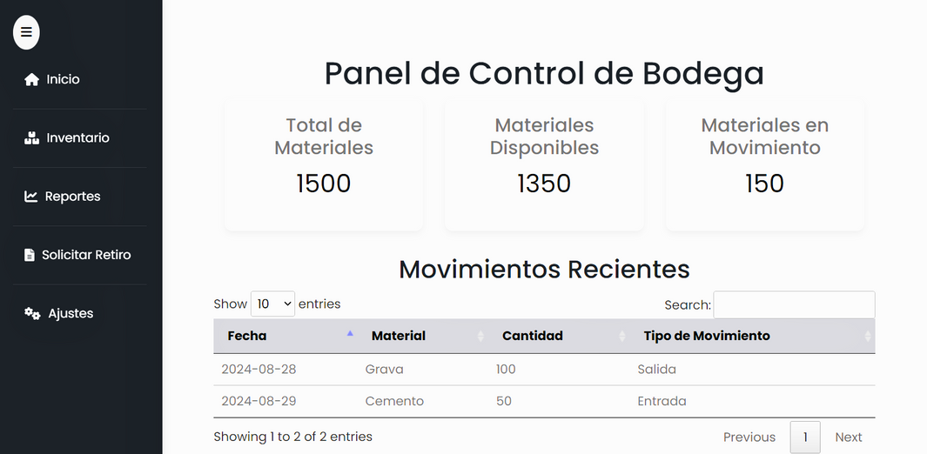
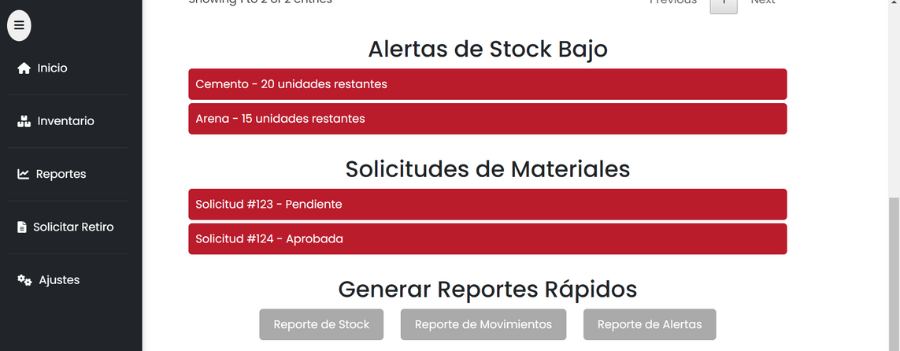
Prototipo

Slide 10
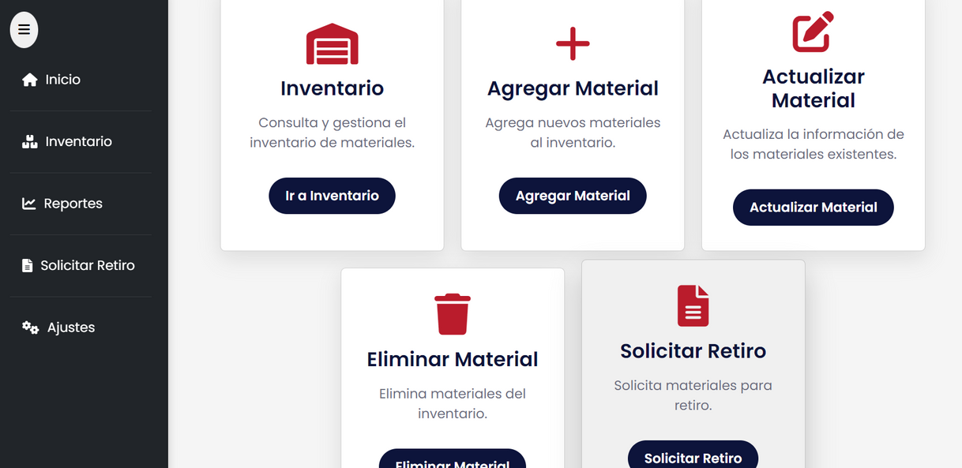
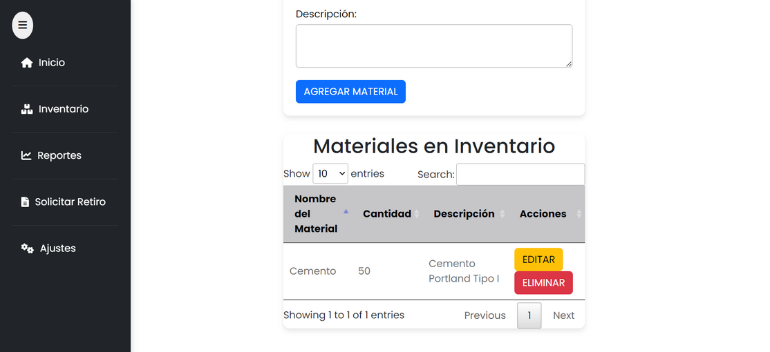
Prototipo

Slide 11



Metodología
Se implementará la metodología ágil Scrum, destacada por ser especialmente adecuada para entornos donde la flexibilidad y la adaptación a las necesidades del cliente son cruciales.
Su enfoque en la colaboración continua y la entrega incremental de productos permite a los equipos responder rápidamente a los cambios y mejorar continuamente el proceso de desarrollo.

Slide 12


Objetivo general
Se desarrollará una plataforma web para que la empresa constructora gestione su inventario de manera eficiente. La solución automatizará el control de materiales y la emisión de tickets de retiro, lo que permitirá optimizar las operaciones en la bodega de la obra.

Slide 13





Objetivos Específicos
Diseñar una interfaz de usuario intuitiva que facilite la gestión del inventario para los encargados de la bodega.
Desarrollar un módulo de generación de tickets de retiro y un módulo de inventario en tiempo real que refleje los cambios en el stock.
Migración de planillas Excel ya existentes a la nueva plataforma.
Incorporar funcionalidades de reporte y análisis que permitan a la empresa generar informes sobre el uso de materiales

Slide 14
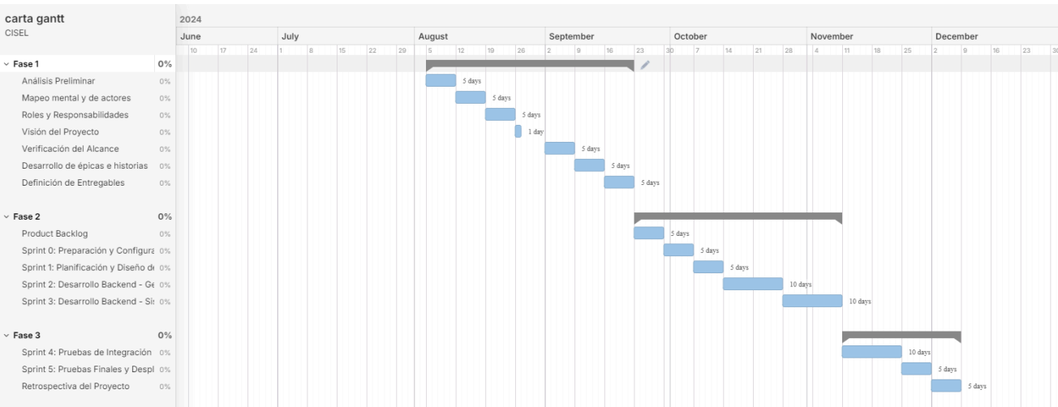

Carta Gantt
Carta Gantt

Slide 15
Conclusión
La implementación de la nueva plataforma web va mejorar de forma significativamente la gestión de inventarios en la Constructora CISEL. Al automatizar procesos y reducir errores, la empresa ahora opera de manera más eficiente. Este proyecto marca un avance importante hacia una administración de recursos más precisa y ágil, preparándola mejor para futuros desafíos.

Slide 16


Muchas gracias

